Slide 1
Занятие 11.

Slide 2
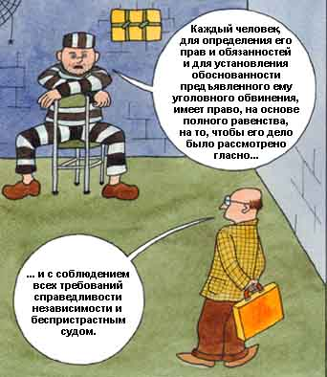
Статья 10.

Slide 3
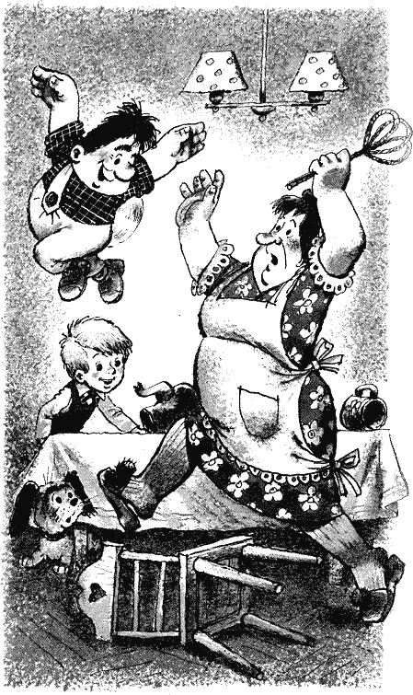

Slide 4
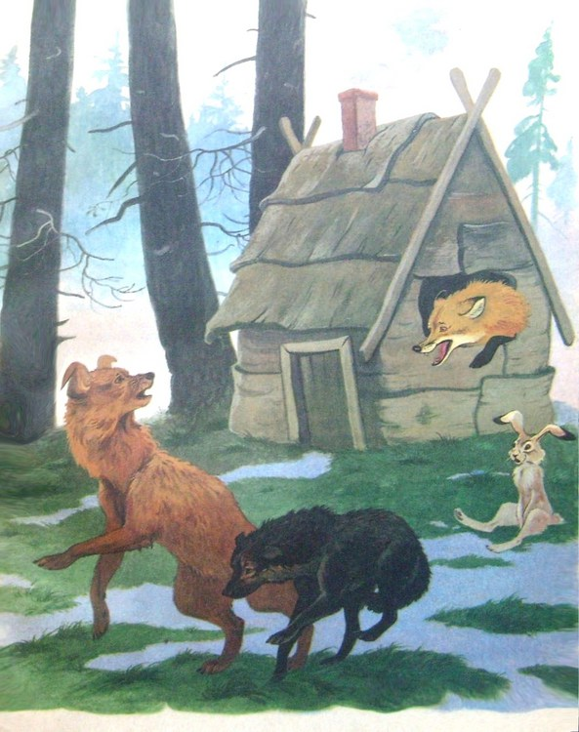

Slide 5
Вопросы к Статье 10 Что такое независимый суд? Какое судебное разбирательство является справедливым, беспристрастным и гласным?

Slide 6
Занятие 12.

Slide 7
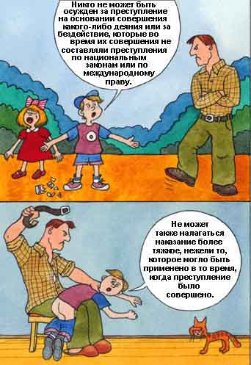
Статья 11.

Slide 8
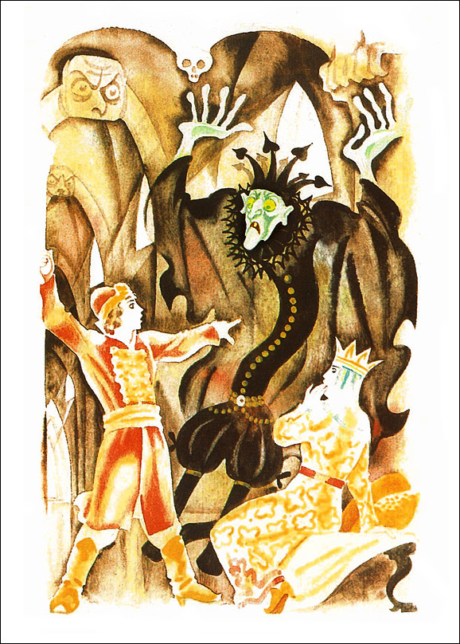

Slide 9
Вопрос к Статье 11 Можно ли осудить человека за действия, которые стали считаться преступлением уже после их совершения?

Slide 10
Занятие 13.

Slide 11
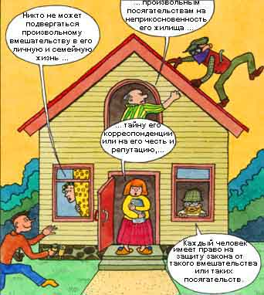
Статья 12.

Slide 12
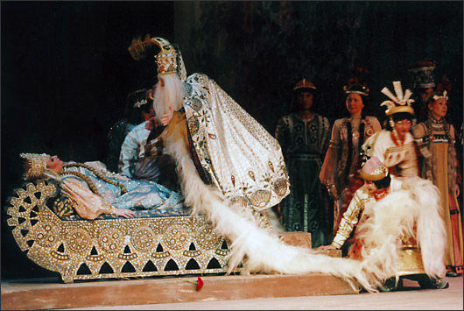

Slide 13
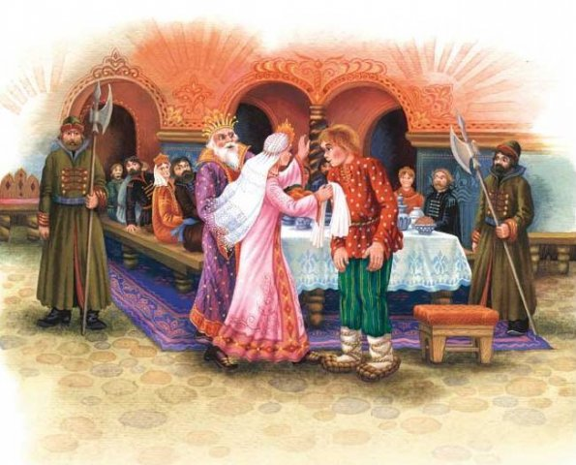

Slide 14
Вопросы к Статье 12 Что такое неприкосновенность жилища? Можно ли обратиться в суд в случае посягательства на честь и репутацию?

Slide 15
Занятие 14.

Slide 16
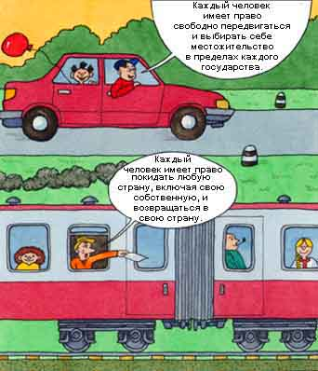
Статья 13.

Slide 17
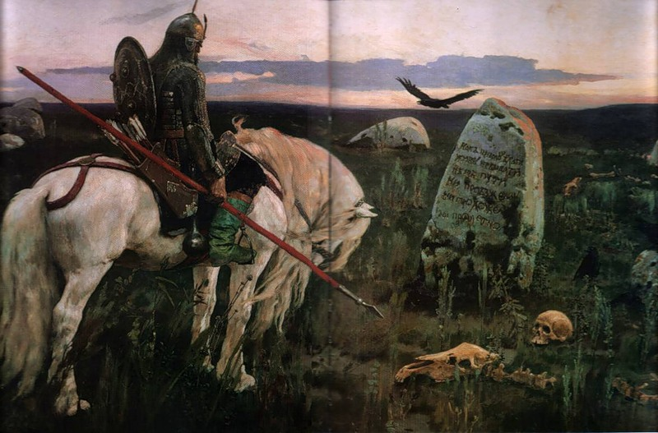

Slide 18
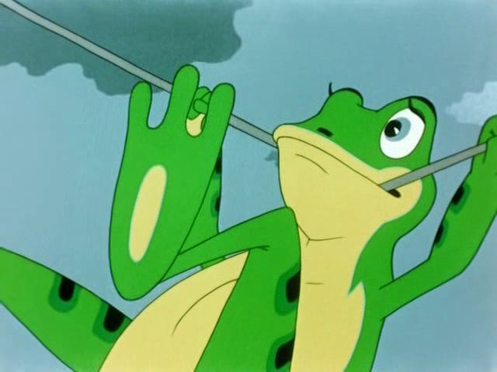

Slide 19
Вопросы к Статье 13 Почему право человека уехать из своей страны и вернуться на родину оговаривается особой статьёй? В каких случаях право человека свободно передвигаться в своей стране может быть ограничено?

Slide 20
Занятие 15.

Slide 21
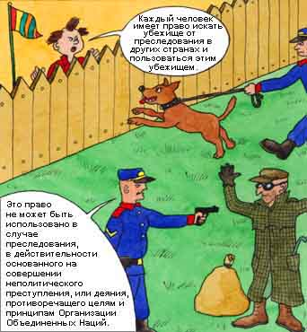
Статья 14.

Slide 22
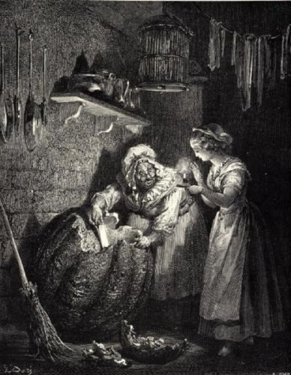
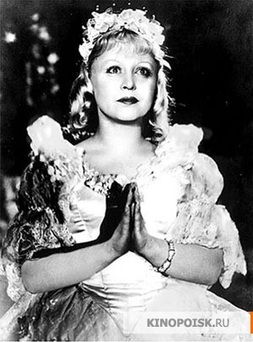

Slide 23
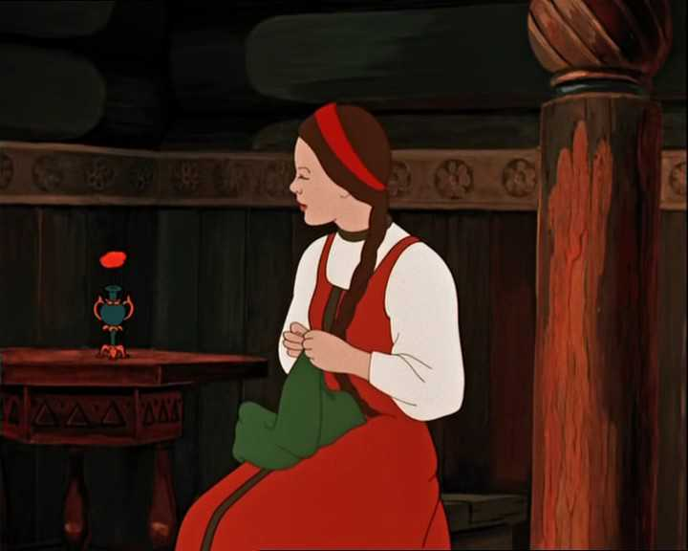

Slide 24
Вопросы к Статье 14 Что такое ООН? Связано ли предоставление политического убежища с вы­полнением Статьи 14?

Slide 25
Занятие 15.

Slide 26
Статья 14.

Slide 29
Вопросы к Статье 14 Что такое ООН? Связано ли предоставление политического убежища с вы­полнением Статьи 14?

Slide 30
Занятие 16.

Slide 31
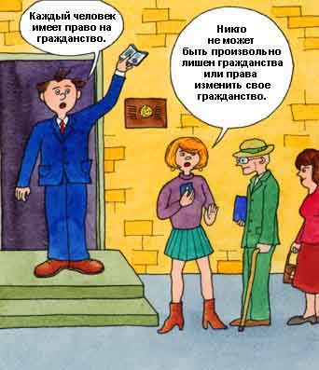
Статья 15.

Slide 32
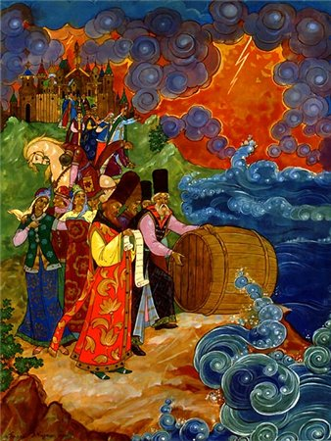

Slide 34
Вопросы к Статье 15 Что такое право на гражданство? В каком случае можно лишить человека права на граждан­ство? Можно ли обратиться в суд в случае произвольного лише­ния права человека на гражданство?

Slide 35
Занятие 17.

Slide 36
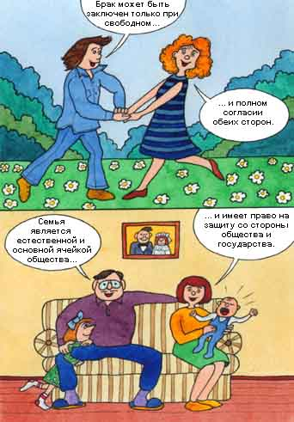
Статья 16.

Slide 37
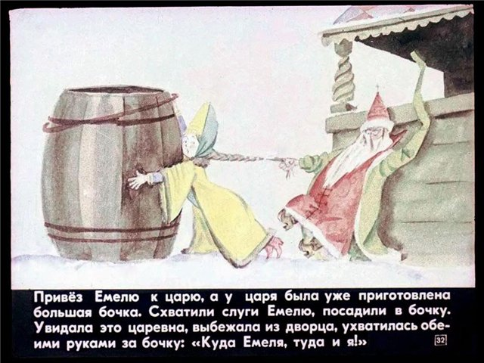

Slide 38
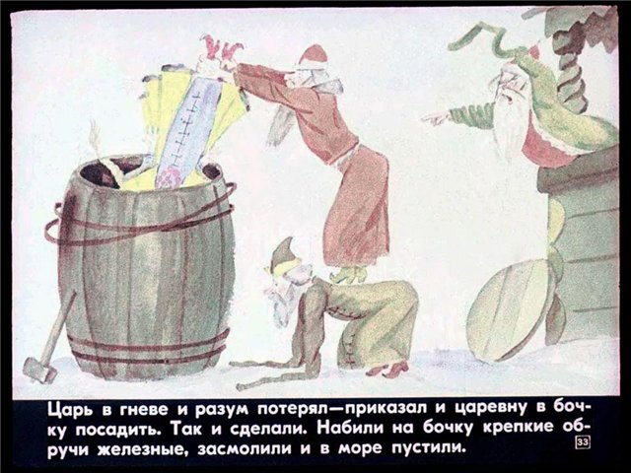

Slide 39
Вопросы к Статье 16 Почему государство должно охранять семью? Почему при регистрации брака всегда спрашивают, соглас­ны ли жених и невеста на брак? Имеют ли право родители запретить своим детям вступать в брак?

